Slide 1
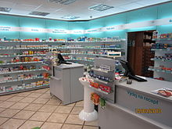
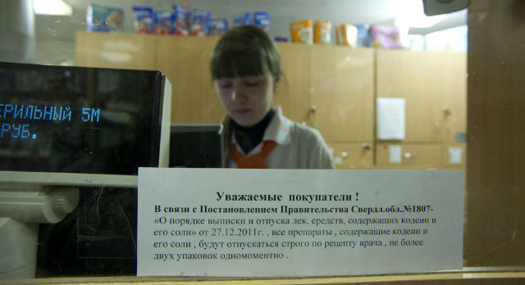
Кыргыз тили 4- класс Мугалим: Карабаева Г.Т. Сабактын темасы: Дарыканада ( в аптеке)

Slide 2
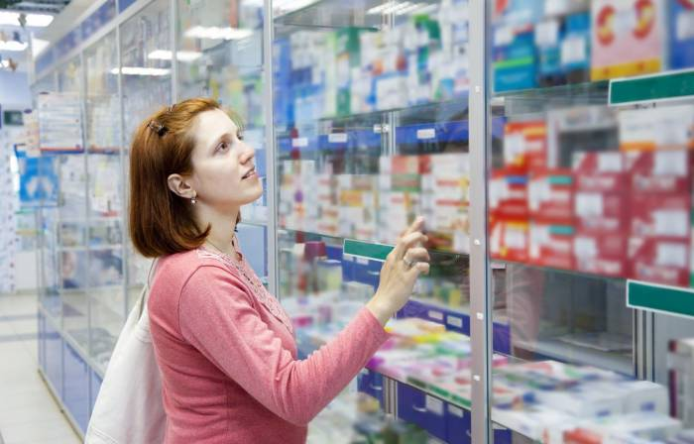
1- көнүгүү, 134 – бет. Окуп, эстеп калгыла.
Бир күндө үч маал – в день три раза
Эртең менен – утром ,түштө - в обед , кечинде – вечером.
Эти ысыгандын дарысы – лекарство от лихорадки
Температура болгондо иче турган дары- таблетки от температуры
Тамакка чейин – до еды, ач карын – на голодный желудок

Slide 3
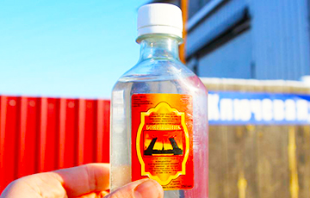
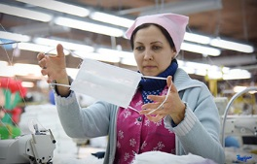
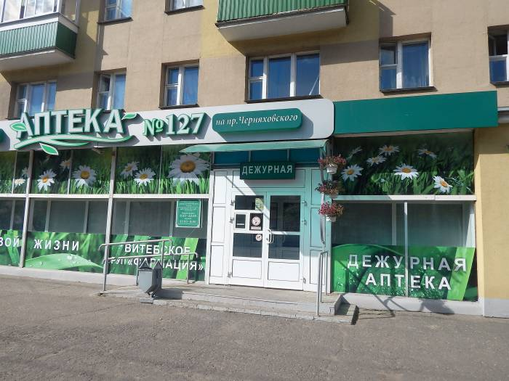
2 – көнүгүү, 134 – бет. Диологду ролдошуп окугула.

Slide 4
4- көнүгүү, 135 – бет.Сөздөрдүн синонимдерин жазгыла
Тыңшап көрдү – угуп көрдү
Врач –дарыгер –доктур
Грипп – сасык тумоо
Бат – тез
Температурасы жогору – дене табы жогору
Ач карын – ачка
Үч жолу – үч маал

Slide 5
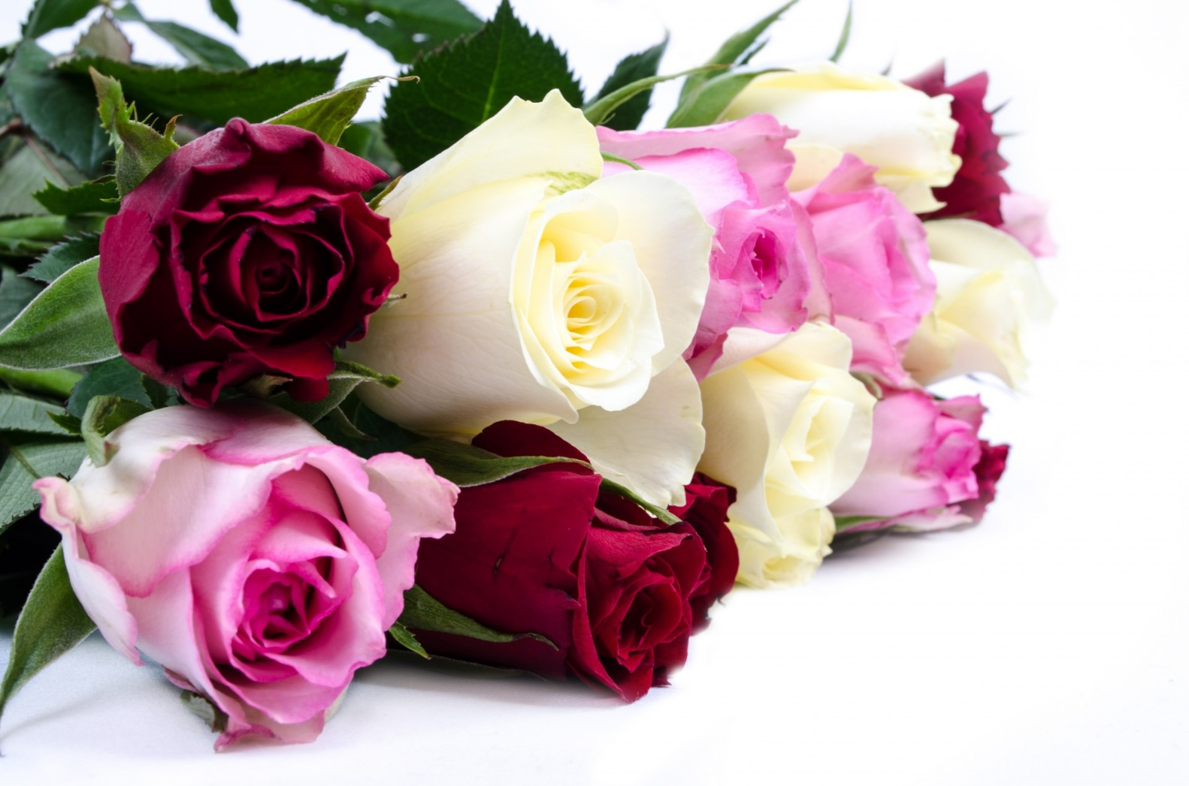
Үйгө тапшырма: 2 – көн.134 – бет. Диологду ролдошуп окугула. Көңүл бурганыңарга ыракмат!

